Slide 1






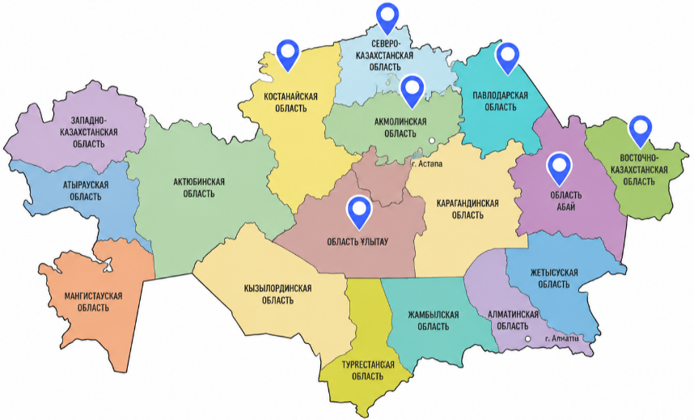


МИНИСТЕРСТВО ТРУДА И СОЦИАЛЬНОЙ ЗАЩИТЫ НАСЕЛЕНИЯ
ДЛЯ КОГО ПРЕДНАЗНАЧЕНО?
Предназначено для иностранных граждан и этнических казахов, прибывающих на постоянное проживание в Республику Казахстан и реализуется в рамках пилотного проекта по оказанию государственных услуг:
ЕСЛИ У ВАС ОСТАЛИСЬ ВОПРОСЫ, ОБРАТИТЕСЬ В СЛУЖБУ ПОДДЕРЖКИ
Call-center
повопросам КАЗТЕСТ:
«Выдача разрешения иностранцам и лицам без гражданства на постоянное жительство в Республике Казахстан» (ПМЖ)
«Присвоение статуса кандаса»
+ 7 (7172) 79 98 64 + 7 (7172) 79 98 65 + 7 (7172) 79 98 66
По вопросам заполнения Анкеты
:
РЕГИОНЫ ДЛЯ РАССЕЛЕНИЯ КАНДАСОВ:
1414 (
для звонков по Казахстану )
support-migration@enbek.kz
КАК ПОЛУЧИТЬ РАЗРЕШЕНИЕ НА ПМЖ И СТАТУС КАНДАС
Акмолинская область (за исключением города Косшы, Аршалынского и Целиноградского районов)
Область Абай
Восточно-Казахстанская область
Костанайская область
Павлодарская область
Северо-Казахстанская область
Область Ұлытау
https://migration.enbek.kz/ personal-account/survey
ОЗНАКОМЬТЕСЬ С ВИДЕОИНСТРУКЦИЕЙ ПО ЗАПОЛНЕНИЮ АНКЕТЫ ПО QR КОДУ
ЕСЛИ У ВАС ОСТАНУТСЯ ВОПРОСЫ, ОБРАТИТЕСЬ В СЛУЖБУ ТЕХНИЧЕСКОЙ ПОДДЕРЖКИ
app.testcenter.kz migration.enbek.kz

Slide 2


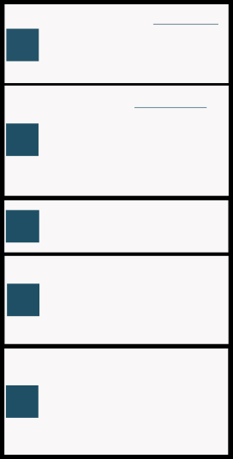







ПОРЯДОК ПРОВЕДЕНИЯ ТЕСТИРОВАНИЯ, АНКЕТИРОВАНИЯ И СОБЕСЕДОВАНИЯ
ОСНОВНЫЕ ЭТАПЫ ДЛЯ ПОЛУЧЕНИЯ ДОСТУПА К ГОС. УСЛУГАМ НА ПОЛУЧЕНИЕ РАЗРЕШЕНИЯ ПМЖ И СТАТУСА КАНДАС
ОСНОВНЫЕ ПРАВИЛА
РЕГИСТРАЦИЯ И СДАЧА КАЗТЕСТ
1. Зарегистрироваться на сайте app.testcenter.kz
1
2. Выбрать «Онлайн диагностическое тестирование для иммигрантов» и пройти тест.
ОБЩИЙ СРОК ОКАЗАНИЯ УСЛУГИ
30
рабочих дней
Сдача тестирования на знание казахского языка (КазТест) на
сайте app.testcenter.kz
Заполнение электронной анкеты
на портале Migration.enbek.kz и
получение уведомления о достижении проходного балла.
3. Срок получения результатов - 3 рабочих дня.
СРОК ДЕЙСТВИЯ ПИЛОТНОГО ПРОЕКТА
1
4. Результат – получить сертификат КАЗТЕСТ в диапозоне от 70% до 100%.
Пилотный проект действует до 31 декабря 2026 года.
В СЛУЧАЕ ПОЛУЧЕНИЯ ПОЛОЖИТЕЛЬНОГО РЕЗУЛЬТАТА ПО АНКЕТЕ, ДЛЯ ПОЛЬЗОВАТЕЛЯ СТАНУТ ДОСТУПНЫ УСЛУГИ:
АНКЕТИРОВАНИЕ
1. Зарегистрироваться на migration.enbek.kz и
в разделе «Электронная анкета» проверить действие сертификата КАЗТЕСТ.
ПРИСВОЕНИЕ СТАТУСА КАНДАСА
ВЫДАЧА РАЗРЕШЕНИЯ ИНОСТРАНЦАМ И ЛИЦАМ БЕЗ ГРАЖДАНСТВА НА ПОСТОЯННОЕ ЖИТЕЛЬСТВО В РЕСПУБЛИКЕ КАЗАХСТАН
2
2
2. Перейти к анкете, заполнить все обязательные поля с приложением подтверждающих документов и нажать на «Сохранить и отправить»
3
Проверка и рассмотрение анкетных данных правоохранительными органами.
Прохождение собеседования у МИО или загранучреждения.
3. В случае достижения установленного
проходного балла заявителю на портале отображается уведомление.
ОГРАНИЧЕНИЯ ПРИ ОТКАЗЕ
ПОВТОРНАЯ ПОДАЧА ЗАЯВЛЕНИЯ ДОПУСКАЕТСЯ: В ЗАВИСОМОСТИ СКОЛЬКО РАЗ ПОДАЛ ЗАЯВКУ
ЧЕРЕЗ 1 МЕСЯЦ — ПЕРВЫЙ ПОВТОР
ЧЕРЕЗ 3 МЕСЯЦА — ВТОРОЙ ПОВТОР
ЧЕРЕЗ 6 МЕСЯЦЕВ — ТРЕТИЙ ПОВТОВ
4
3
ПРОВЕРКА И РАССМОТРЕНИЕ АНКЕТЫ
Срок рассмотрения правоохранительными
органами — 20 рабочих дней. В случае положительного решения, в течение 2 рабочих дней будет назначено собеседование.
5
Получение онлайн уведомления
с решением.
СОБЕСЕДОВАНИЕ
1. Уведомление с деталями собеседования отображается в разделе «Электронные анкеты» в личном кабинете на портале migration.enbek.kz и поступает на почту указанную при регистрации.
ЧТО ДАЕТ ПОЛУЧЕНИЕ ПОЛОЖИТЕЛЬНОГО РЕШЕНИЯ?
4
NEW
2. Собеседование проводится в течении 5 рабочих дней, со дня поступления уведомления.
Возможность подачи заявления на:
Получение разрешения на ПМЖ Присвоение статуса кандаса
ПОЛУЧЕНИЕ РЕШЕНИЯ
1. В случае успешного прохождения собеседования, уведомление с решением отображается в разделе «Электронные анкеты» в личном кабинете на портале migration.enbek.kz и поступает на почту указанную при регистрации.
Откуда можно заполнить анкету онлайн?
5
Анкету можно заполнить в местах где
2. В случае получения положительного уведомления, у заявителя появляется возможность подать заявление на ПМЖ или присвоение статуса кандаса.
доступна интернет связь (к примеру: по месту работы, из дома, в интернет- помещениях, интернет-кафе, и т.д.)

Slide 3
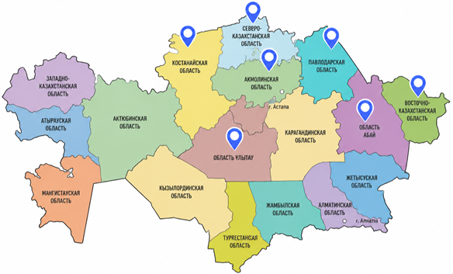

ЕҢБЕК ЖӘНЕ ХАЛЫҚТЫ ӘЛЕУМЕТТІК ҚОРҒАУ МИНИСТРЛІГІ
КІМГЕ АРНАЛҒАН?
Қазақстан Республикасында тұрақты тұруға келетін шетел азаматтары мен этникалық қазақтар және пилоттық жобасы шеңберінде іске асырылуда: жөніндегі этникалық
ЕГЕР СІЗДЕ СҰРАҚТАР БОЛСА
ҚОЛДАУ ҚЫЗМЕТІНЕ
ХАБАРЛАСЫҢЫЗ
«Шетелдіктер мен азаматтығы жоқ адамдарға Қазақстан Республикасында тұрақты тұруға рұқсат беру (тұрақты тұру)
КАЗТЕСТ мәселелері бойынша Call-center
«Қандас мәртебесін беру»
+ 7(7172) 79 9864 + 7(7172) 79 9865 + 7(7172) 79 9866
ҚАНДАСТАРДЫ ҚОНЫСТАНДЫРУҒА АРНАЛҒАН АЙМАҚТАР:
Сауалнаманы толтырумәселелері бойынша:
ТҰРАҚТЫ ТҰРУҒА ЖӘНЕ ҚАНДАС МӘРТЕБЕСІНЕ ҚАЛАЙ РҰҚСАТ АЛУҒА БОЛАДЫ
1. Ақмола облысы
1414 ( Қазақстан бойынша
2. Абай облысы
3. Шығыс Қазақстан облысы
4. Қостанай облысы
5. Павлодар облысы
6. Солтүстік Қазақстан облысы
7. Ұлытау облысы
қоңырау шалу үшін
)
support-migration@enbek.kz
https://migration.enbek.kz/ personal-account/survey
QR КОД БОЙЫНША САУАЛНАМАНЫ ТОЛТЫРУ ҮШІН БЕЙНЕ НҰСҚАУЛЫҚПЕН ТАНЫСЫҢЫЗ
ЕГЕР СІЗДЕ СҰРАҚТАР ТУЫНДАСА, ТЕХНИКАЛЫҚ ҚОЛДАУ ҚЫЗМЕТІНЕ ХАБАРЛАСЫҢЫЗ
app.testcenter.kz migration.enbek.kz

Slide 4
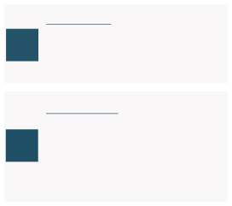






ТЕСТІЛЕУДІ, САУАЛНАМАНЫ ЖӘНЕ ӘҢГІМЕЛЕСУДІ ӨТКІЗУ ТӘРТІБІ
ТҰРАҚТЫ ТҰРУҒА РҰҚСАТ АЛУ ЖӘНЕ ҚАНДАС МӘРТЕБЕСІН АЛУ ҮШІН МЕМЛЕКЕТТІК ҚЫЗМЕТТЕРГЕ ҚОЛ ЖЕТКІЗУДІҢ НЕГІЗГІ КЕЗЕҢДЕРІ
НЕГІЗГІ ҚАҒИДАЛАР
ТІРКЕЛУ ЖӘНЕ ҚАЗТЕСТТІ ТАПСЫРУ
1.app.testcenter.kz
сайтына тіркелу.
2.«
ҚРда тұрақтытұруға келген иммигранттар
1
-
ҚЫЗМЕТ КӨРСЕТУДІҢ ЖАЛПЫ МЕРЗІМІ
үшінонлайн диагностикалық тестілеуді» таңдау, тесттен өту және А1 ең төменгі деңгейдегі сертификатын алу.
Нәтижелерді алу мерзімі - 3 жұмыс күні. Нәтижесі - КАЗТЕСТ сертификаты.
29
жұмыс күні
1
app.testcenter.kz сайтында қазақ
тілін білуге арналған тестілеуді (КазТест) тапсыру.
migration.enbek.kz порталында
электрондық сауалнаманы толтыру және өту балына қол жеткізу туралы хабарлама алу.
3. 4.
ПИЛОТТЫҚ ЖОБАНЫҢ ҚОЛДАНЫЛУ МЕРЗІМІ
Пилоттық жоба бұйрықтың ресми жариялауынан
кейін күшіне енеді және 2026 жылдың 31 желтоқсанына дейін қолданылады
САУАЛНАМА
1.migration.enbek.kz
тіркеліп,
«Электрондық
САУАЛНАМА БОЙЫНША ОҢ НӘТИЖЕ АЛҒАН ЖАҒДАЙДА, ПАЙДАЛАНУШЫ ҮШІН КЕЛЕСІ ҚЫЗМЕТТЕРГЕ ӨТІНІШ БЕРУ МҮМКІНДІГІ БОЛАДЫ:
сауалнама бөліміндеҚАЗТЕСТ сертификатын
2
»
тексеру қажет Сауалнамаға
2
2.
.
өтіп
,
растайтын
құжаттар
қосымшасы бар барлық міндетті өрістерді жіберу»
жеткізілген
жағдайда өтініш берушіге порталда хабарлама көрсетіледі.
ҚАНДАС МӘРТЕБЕСІН БЕРУ
ШЕТЕЛДІКТЕРГЕ ЖӘНЕ АЗАМАТТЫҒЫ ЖОҚ АДАМДАРҒА ҚАЗАҚСТАН РЕСПУБЛИКАСЫНДА ТҰРАҚТЫ ТҰРУҒА РҰҚСАТ БЕРУ
3 4
5
толтырып
және
«
Сақтау
және
Құқық қорғау органдарының сауалнамалық деректерді тексеруі және қарауы.
ЖАО-да немесе шет елдердегі мекемелерде сұхбаттан өту.
батырмасын басу қажет.
3.
Белгіленген
өту
балына
қол
ӨТІНІШТІ ҚАЙТА ТАПСЫРУҒА ТӘУЕЛДІЛІКПЕН ҚАНША РЕТ
ӨТІНІШ БЕРГЕНІНЕ ҚАРАЙ ЖОЛ БЕРІЛЕДІ
БАС ТАРТУ КЕЗІНДЕГІ ШЕКТЕУЛЕР
3
САУАЛНАМАНЫ ТЕКСЕРУ ЖӘНЕ ҚАРАУ
1 АЙДАН КЕЙІН-БІРІНШІ ҚАЙТАЛАУ
3 АЙДАН КЕЙІН-ЕКІНШІ ҚАЙТАЛАУ
ӘРБІР КЕЙІНГІ БЕРУГЕ АЛДЫҢҒЫ БЕРІЛГЕН КҮННЕН БАСТАП 6 АЙДАН ЕРТЕ ЕМЕС МЕРЗІМДЕ РҰҚСАТ ЕТІЛЕДІ
Құқыққорғау органдарының қарау мерзімі -
20 жұмыс күні. Оң шешім қабылданған жағдайда, 2 жұмыс күні ішінде сұхбат тағайындалады.
Онлайн хабарламамен шешім алу.
СҰХБАТ
ОҢ ШЕШІМ АЛУ ҚАНДАЙ МҮМКІНДІК БЕРЕДІ?
ОГРАНИЧЕНИЯ ПРИ ОТК АЗЕ
хабарлама жеке сауалнамалар» бөлімінде көрсетіледі және тіркеу кезінде көрсетілген поштаға түседі.
Әңгімелесу хабарлама келіп түскен күннен бастап 5 жұмыс күні ішінде жүргізіледі.
1.Әңгімелесу
мәліметтері
бар
4
migration.enbek.kz
порталындағы
NEW
кабинеттің
«Электрондық
Келесі қызметтерге өтініш беру мүмкіндігі:
2.
Тұрақты тұруға рұқсат алу Қандас мәртебесін беру
ШЕШІМ ҚАБЫЛДАУ
1.Сұхбаттан сәтті өткенжағдайдашешімі бар
,
5
хабарлама migration.enbek.kz порталындағы жеке кабинеттің «Электрондық сауалнамалар» бөлімінде көрсетіледі және тіркеу кезінде көрсетілген поштаға түседі.
Оң хабарлама алған жағдайда өтініш берушіде тұрақты тұруға немесе қандас мәртебесін беруге өтініш беру мүмкіндігі пайда болады.
Сауалнаманы онлайн режимде қайдан толтыруға болады?
Сауалнаманы интернет байланысы қолжетімді жерлерде (мысалы: жұмыс орында, үйден, интернет-кафеде және т.б.) толтыруға болады
2.

